Slide 1
Flere lærlinger i staten
Handlingsplan for departement
2022

Slide 2
Forord fra statsråden
Eksempel med KDD
Det er behov for fagarbeidere i Norge for å bygge den moderne velferdsstaten og en industri i verdenstoppen. Beregninger fra SSB viser at Norge vil mangle arbeidstakere med yrkesfaglig bakgrunn i årene som kommer. Samtidig står det hvert år en gruppe ungdom uten læreplass. Antall lærlinger i staten er lavt sammenlignet med privat sektor og flere offentlige virksomheter har ikke lærlinger. Mangel på læreplasser er et hinder for at flere kan få fag- eller svennebrev og fullføre sin videregående opplæring.
I Hurdalsplattformen gjør regjeringen det klart at den vil sikre læreplass for alle ungdommer som er kvalifisert etter vg2, i samarbeid med fylkeskommunene og arbeidslivet. Dette skal sikres gjennom flere tiltak. Regjeringen har også innført nye fellesføringer som gjelder for alle statlige virksomheter fra 2022. Virksomheter med mer enn 75 ansatte skal til enhver tid ha minst en lærling, og større virksomheter bør ha ambisjon om flere enn en lærling.
NN- departementet legger ved dette frem sin handlingsplan for å øke antall lærlinger innenfor vårt departementsområde.
Departementet vil styrke sin pådriverrolle overfor underliggende virksomheter og ta i bruk flere virkemidler med mål om å øke inntaket av lærlinger i vårt departementetsområde.
NN
Departementr

Slide 3
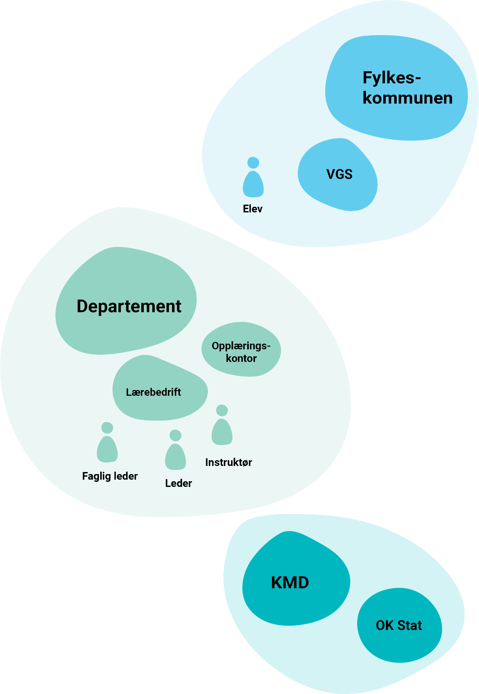
Hva er lærlingordningen?
Fylkeskommunene har ansvar for all videregående opplæring i Norge. Det omfatter både fagopplæring og opplæring i bedrift. Kommunal- og distriktsdepartementet har det overordnede ansvaret for arbeidsgiverpolitikken i staten, for felles tiltak som gjelder alle statlige virksomheter og ansatte, samt å utvikle virkemidler som understøtter forvaltningsutviklingen.
Å være lærling betyr å utdanne seg til et yrke ved å jobbe i en bedrift. I bedriften får lærlingen både opplæring og praksis i et fag som leder frem til et bestemt yrke. I læreperioden er lærlingen ansatt i bedriften.
En lærebedrift er en offentlig eller privat virksomhet som er godkjent av fylkeskommunen for å ta inn lærlinger, lærekandidater og kandidater for fagbrev på jobb. Det er mulig å være lærebedrift i flere fag.
Faglig leder har ansvaret for opplæringen og skal se til at opplæringsloven med forskrifter blir fulgt i læretiden. Instruktøren er den som følger opp og hjelper lærlingen i det daglige arbeidet.
For å kunne ha en lærling, må statlige virksomheter være medlem av et opplæringskontor som støtter virksomheten i arbeidet med lærlingen. OK stat er et statlig tverrfaglig opplæringskontor underlagt DFØ som har ansvar for det statlige tariffområdet.

Slide 4
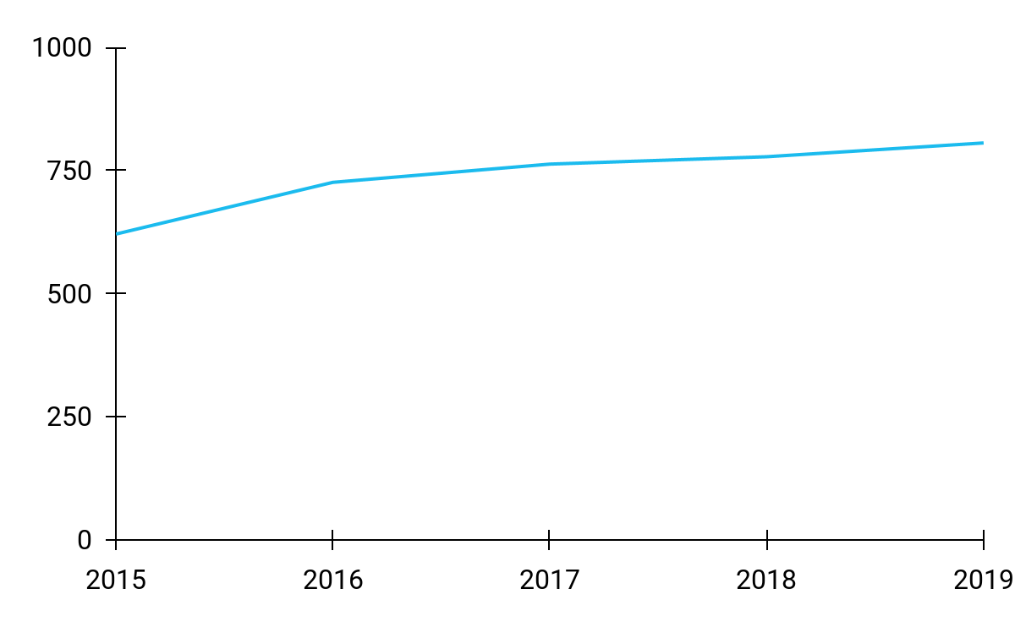
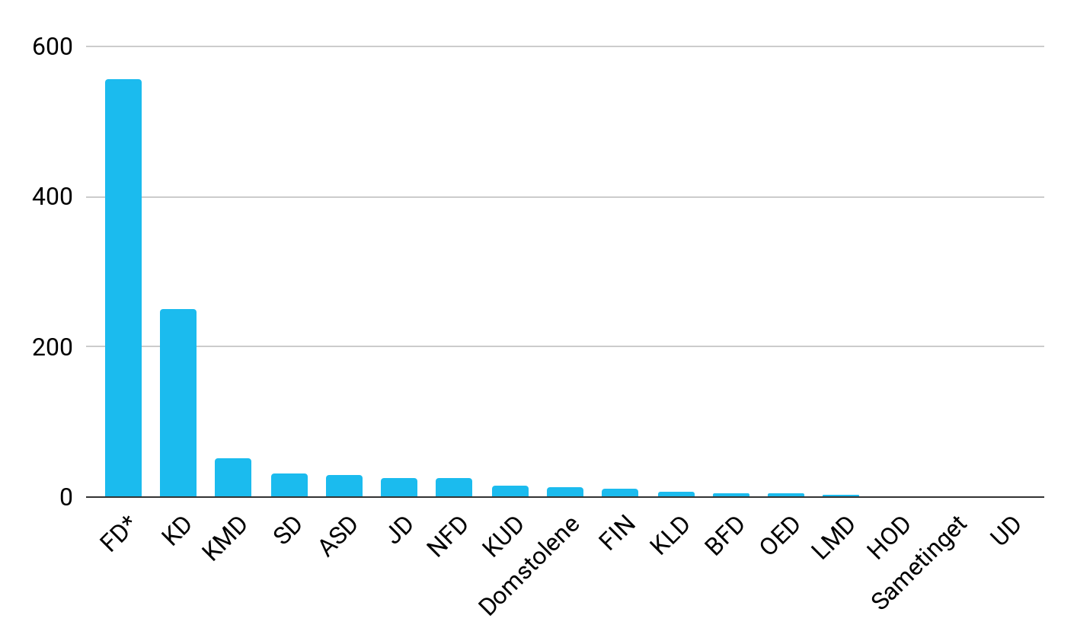
Hvor mange lærlinger er det i staten?
I 2019 var det om lag 2 700 lærlinger i statlig sektor, som er 6 prosent av alle lærlinger i Norge. Beregninger utført av NIFU viser at i overkant av 1000 av disse lærlingene var ansatt i statlige virksomheter, det vil si departementer og underliggende virksomheter. Ser vi på utviklingen over tid økte antall lærlinger i statlige virksomheter ganske markant fra 2015 til 2016, men har siden hatt en mer moderat vekst, se figur 1.
Samlet sett er det 199 statlige virksomheter, hvor i underkant av halvparten har lærlinger. Ser vi på departementsområdene er fordelingen av lærlingene nokså ujevn, se figur 2. I overkant av halvparten av alle lærlingene i statlige virksomheter er i Forsvarsdepartementets (FD) område. Om lag en fjerdedel av lærlingene befinner seg i Kunnskapsdepartementets (KD) område, nærmere bestemt i UH-sektoren. Utover FDs og KDs områder, er det markant færre lærlinger i statlige virksomheter. Kommunal- og distriktsdepartementet skiller seg litt ut ved at de har en del lærlinger i Departementenes service- og sikkerhetsorganisasjon. For øvrige departementsområder er antall lærlinger nokså lavt.
De største fagområdene blant statlige virksomheter er kontor- og administrasjonsfaget og IKT-servicefaget. Til sammen er i underkant av halvparten av lærlingene innenfor disse fagene. Fagfordelingen ellers er preget av lærlingene i Forsvaret, blant annet matros- og motormannfaget.
Figur 1 Antall lærlinger i statlige virksomheter
Figur 2 Antall lærlinger i statlige virksomheter fordelt på departementsområder
Kilde: Høst, H. og Skålholt, A. (2020) Potensialet for lærlinger i statlige virksomheter. NIFU-rapport 2020:11.

Slide 5
Hvilke utfordringer står vi overfor?
Behov for flere læreplasser og fagarbeidere
Mangelen på læreplasser har vært en utfordring i flere år. I 2020 fikk 25 prosent av søkerne ikke læreplass. Samtidig viser beregninger utført av SSB at Norge vil trenge flere med videregående fagutdanning i årene som kommer. NHO melder også at yrkesfaglige programmer (fagbrev) er det utdanningsnivået størst andel av NHO-bedriftene etterspør.
Lave ambisjoner for vekst i antall lærlinger
35 prosent av statlige virksomheter med over 100 ansatte har ikke fulgt opp styringskravet om å ta inn minst én lærling. Samtidig planlegger åtte av ti statlige virksomheter ikke å øke sitt lærlinginntak de nærmeste årene. Av de som planlegger å øke inntaket, er måltallene lave.
Høyere utdannelse som en barriere
I staten er utdanningsnivået langt høyere enn i andre deler av arbeidslivet. Tre av fire ansatte i statlige virksomheter har høyere utdannelse, mens innad i departementene er tallet nærmere 90 prosent. I privat sektor er det bedriftene som har mange fagarbeidere som rekrutterer flest lærlinger. Ifølge NIFU kan utdanningsprofilen i statlig sektor være en forklaring på få lærlinger i staten.
Rapporterte utfordringer blant virksomheter
Statlige virksomhetene rapporterer om manglende opplærings- kapasitet og mangel på relevante arbeidsoppgaver for lærlingene. Det må ifølge NIFU ses i sammenheng med en utvikling over tid med fristilling av store tjenesteytende virksomheter, profesjonalisering og akademisering, samt konsekvenser av avbyråkratiserings- og effektiviseringsreformen (ABE).
80%
statlige virksomheter planlegger ikke å øke lærlinginntaket
Kilder: Høst, H. og Skålholt, A. (2020) Potensialet for lærlinger i statlige virksomheter. NIFU-rapport 2020:11, Cappelen, Å., Dapi, B., Gjefsen, H.M. og Stølen, N.M. (2021) Framskrivinger av arbeidsstyrken og sysselsettingen etter utdanning mot 2040. SSB rapport 2020/41. Rørstad, K., Børing, Pål og Solberg, E. (2021) NHOs kompetansebarometer 2020. NIFU rapport 2021:4.

Slide 6
Det er igangsatt flere initiativ som omfatter lærlinger i staten
Strategi for å øke antall lærlinger i staten
I 2015 ble det utarbeidet en strategi som skisserte tiltak for å øke antall lærlinger i staten. OK stat ble etablert som et opplæringskontor, og det ble innført krav om at statlige virksomheter må være medlem av et opplæringskontor for å ha lærling. Det ble også satt som krav at alle virksomheter med over 100 ansatte må ha minst én lærling.
Nye fellesføringer fra 2022
I 2022 er det nye fellesføringer som gjelder for alle statlige virksomheter. Antall lærlinger skal stå i et rimelig forhold til virksomhetens størrelse. Virksomheter med mer enn 75 ansatte skal til enhver tid ha minst en lærling, og større virksomheter bør ha ambisjon om flere enn en lærling.
Arbeidsgiverstrategi 2020-2023
Statens arbeidsgiverpolitikk gir rammer for utøvelsen av arbeidsgiverfunksjonen i de statlige virksomhetene. Det overordnede målet med strategien er at arbeidsgiverpolitikken skal bidra til at statlige virksomheter oppfyller sine samfunnsoppdrag, gjennom å rekruttere, utvikle og beholde kompetente medarbeidere.
Samfunnskontrakt flere læreplasser
Partene i arbeidslivet og nasjonale myndigheter har opprettet en samfunnskontrakt for flere læreplasser som ble fornyet for perioden 2022-2026. Partene er enige om å jobbe for at alle som er formelt kvalifisert, skal sikres en læreplass. Formelt kvalifisert er den som oppfyller vilkårene for formidling til opplæring i bedrift etter gjeldende lov og forskrifter.
Hurdalsplattformen
Regjeringen har gjort det klart at den vil sikre læreplass for alle ungdommer som er kvalifisert etter vg2, i samarbeid med fylkeskommunene og arbeidslivet gjennom blant annet å
styrke oppfølgingen av ungdom i overgangen fra skole til læretid
stille strengere krav til bruk av lærlinger ved offentlige innkjøp og anbud
styrke rammevilkårene for lærebedrifter, iregnet å styrke tilskudd og ordninger for lærlinger med behov for særskilt oppfølging

Slide 7
Pilotprosjekt for å øke antall lærlinger i staten
Høsten 2021 har det vært gjennomført et pilotprosjekt med mål om å øke inntaket av lærlinger i statlige virksomheter. Prosjektet har kartlagt muligheter og barrierer for lærlingordningen i statlige virksomheter, og det har blitt identifisert konkrete tiltak for å øke lærlinginntaket.
Kommunal- og distriktsdepartementet v/Arbeidsgiverpolitisk avdeling har vært ansvarlig for prosjektet og OK stat har drevet prosessen. Fem departementsområder har vært involvert i prosjektet:
Kommunal- og distriktsdepartementet
Forsvarsdepartementet
Kunnskapsdepartementet
Kultur- og likestillingsdepartementet
Landbruks- og matdepartementet
Prosjektet har resultert i handlingsplaner for hvert departments- område med tiltak for å øke antall lærlinger i departement og underliggende virksomheter. Tiltakene i handlingsplanene skal iverksettes i det enkelte departementsområdet våren 2022.
Utarbeide
handlingsplaner
Gjennomføre
tiltak
Skape innsikt i
nåsituasjonen
Generere ideer
for tiltak
Utvikle og teste tiltak
Prosjektet fulgte en samskapende tjenestedesignprosess i fire faser; innsiktsfasen, idéfasen, tiltaksfasen og utarbeidelse av handlingsplaner. Prosjektet ble gjennomført som et samarbeid på tvers av departementene og underliggende virksomheter. Gjennom flere workshops og arbeidsgruppemøter ble det lagt til rette for erfarings- og kunnskapsutveksling mellom de ulike aktørene.

Slide 8
Om OK stat
OK stat er et statlig tverrfaglig opplæringskontor med ansvar for det statlige tariffområdet. Det statlige tariffområdet dekker departementer og underliggende virksomheter som direktorater, tilsyn og råd. OK stat har kontor i Oslo og Harstad, og har i dag lærlinger over nesten hele landet.
OK stat har som formål å støtte statlige virksomheter i å rekruttere og følge opp lærlinger. OK stat tar ansvaret for alt det administrative rundt det å ha en lærling for sine medlemmer. OK stat har ni lærefag, det vil si at de kan tilby lærlinger innen IT-drift, IT-utviklerfaget, dataelektronikerfaget, sikkerhet, service- og administrasjon, byggdrifter, innholdsproduksjonsfaget, mediedesignfaget og medieteknikkfaget.
OK stat tilbyr også tjenester til lærlinger i statlige virksomheter, herunder opplæring og støtte gjennom hele læretiden.
Lenker OK stat: https://okstat.dfo.no/ Lærlingsidene på arbeidsgiverportalen: https://arbeidsgiver.difi.no/personalledelse/personaloppfolging/laerlinger
OK stat tilbyr flere tjenester til lærebedrifter og lærlinger
Råd og veiledning til utlysning og rekruttering av lærlinger
Administrative oppgaver som tegning av lærekontrakt, oppmelding til fagprøve, kvalitetssikring og all kontakt med fylkeskommunen
Markedsføring og promotering av egne medlemmer som attraktive statlige lærebedrifter ved skolebesøk og deltakelse på utdanningsmesser
Oppfølging av egne medlemmer
Nettverksmøter for faglige ledere og instruktører
Lærlingtreff med sosialt og faglig program
Opplæring i dokumentasjonsverktøyet OLKWEB for egne medlemmer
Gjennomføring av testfagprøver for 2.års-lærlinger
Sosiale avslutninger for lærlingene

Slide 9
Lærlingordningen i dep.området (spesifiseres i hvert dep.område)
Situasjonsbilde av lærlingordningen i dep.området
Hvor mange underliggende virksomheter har lærlinger, hvor mange lærlinger, i hvilke fag. Egne opplæringskontor? Hvordan jobbes det med lærlinger i dep.området? Personallederforum? Etc etc.
xx
Lærlinger i departementet
x
Forskjellige fagområder

Slide 10
Mål for handlingsplan (spesifiseres i hvert dep.område)
Hovedmål
Øke antall lærlinger i dep.
Bakgrunn for hovedmål Forklaring av hovedmål Indikator: Antall lærlinger i offentlige virksomheter Resultatkrav til delmål
Delmål
1. Øke antall virksomheter som har lærling
Bakgrunn for delmål Forklaring av delmål Indikator: Antall offentlige virksomheter med lærling Resultatkrav til delmål
2. Øke antall fagområder i lærebedrifter
Bakgrunn for delmål Forklaring av delmål Indikator: Antall offentlige virksomheter med lærling Resultatkrav til delmål

Slide 11
Mal for tiltaksbeskrivelse

Slide 12
Oversikt over tiltak (spesifiseres i hvert dep.område)
Tiltak # 1 Kort beskrivelse av tiltaket
Tiltak # 2 Kort beskrivelse av tiltaket
Tiltak # 3 Kort beskrivelse av tiltaket
Tiltak # 4 Kort beskrivelse av tiltaket

Slide 13
Tiltak - Nettverk i dep.området
Eksempel på tiltak
Beskrivelse
Nettverk for personer involvert i lærlingordningen i underliggende virksomheter og departementet, f.eks. faglige leder, instruktører, lærlingkoordinatorer m.m. Nettverket har faste møter hver andre måned og med fokus på forskjellige temaer for hvert møte.
Formål
Nettverksbygging, erfaringsutveksling mellom lærebedrifter som lærlinger innenfor samme dep.området, støtte, inspirasjon.

Slide 14
Tiltak #1 - Nettverk i dep.området (kan være lik for alle dep.områder for “fellestiltak”)
Eksempel på tiltak
Roller og ansvar
Departement Departementet organiserer og fasiliterer nettverket.
OK stat OK stat bistår ved behov, kommer med innspill til rammeverk for nettverk og tips til faglig innhold.
Lærebedrifter Faglige ledere, instruktører og eventuelle andre med tilknytning til lærlingordningen deltar i nettverket. Ledere i virksomhetene sørger for at de ansatte har kunnskap om nettverket.

Slide 15
Tiltak #1 - Nettverk i dep.området (spesifiseres i hvert dep.område)
Eksempel på tiltak
Nærmere beskrivelse av gjennomføring av tiltaket
Igangsette et nettverk i dep.område for personer involvert i lærlingordningen i underliggende virksomheter og departementet.
Gjøre en behovskartlegging av hvilke kanaler som er hensikt- messig å benytte.
Sende ut årsrapport i nettverket om lærlingordningen i dep.området
Oppfølging
Det er ønskelig / det er krav om ...
1.
Første nettverkssamling gjennomføres innen utgangen av Q1 2022
2.
Det er deltakere fra alle underliggende virksomheter i dep.området med lærling
3.
Det gjennomføres minst 5 samlinger i løpet av 2022

Slide 16
Eksempler på tiltak

Slide 17
Eksempler på tiltak
Tidslinje
Tiltak # 1 kartlegging og veiledning
Tiltak # 2 praksiselev (YFF)
Tiltak #3 intern markedsføring
Tiltak #4 kompetanselæring
Tiltak #5 samarbeid om lærlinger

Slide 18
Tidslinje for gjennomføring
Eksempel på tiltak
14. feb
14.-25. feb
1.-14. mar
15. mar
mar-des
7. des
7.-14. des
15. des
Utnevne nettverksansvarlig
Sparring med OK stat
Invitasjon/ Innsamling av deltakere
Første nettverks- samling
Jevnlige samlinger
Frist for innrapportering til årsrapport
Utarbeidelse av årsrapport
Utsendelse av årsrapport
14. feb Departmentet utnevner 2 nettverksansvarlige
14.-25.feb Nettverksansvarlige har dialog med OK stat om rammeverk for nettverk.
1.-14. mar Invitasjon til deltakelse i nettverket sendes ut til underliggende virksomheter. OK Stat kan bistå med oversikt over faglige ledere.
15.mar ...
Mars-Desember ...
7.des Medlemmer i nettverket sender en kort rapport om hva hvordan året har gått. Inkludér gjerne gode historier og eksempler.
15.des ...

Slide 19
Tiltak #1– En til en med OK stat
Eksempel på tiltak
Beskrivelse
Avdelingsleder eller HR-leder i statlige virksomheter kan ta direkte kontakt med OK stat for å bli medlem, og for kartlegging og veiledning av inntak av lærlinger på okstat@dfo.no. Veiledningen vil bestå av:
Kartlegging av mulige lærefag, fadderordning og samarbeid med andre virksomheter om lærlinger
Veiledning for å organisere, forankre og implementere lærefag i virksomheten
Dele erfaringer fra liknende virksomheter
Veiledning rundt rekrutteringsprosessen
Formål
Bidra til å øke antall lærlinger i flere fagområder i de underliggende virksomhetene og økt kunnskap om lærlingordningen.

Slide 20
Tiltak #1 – En til en med OK stat
Eksempel på tiltak
Roller og ansvar
Departement Departementet bidrar til å markedsføre OK stat og deres tjenester i ulike forum som for eksempel HR-nettverket til departementsområdet.
Alle OK stats tjenester kan også markedsføres via e-post og andre kanaler til HR-avdelinger i de underliggende virksomhetene.
Lærlinger | Arbeidsgiverportalen (difi.no)
OK stat OK stat utfører og følger opp virksomhetene som tar kontakt. De markedsfører sine tjenester i sine kanaler.
Underliggende virksomhet HR, divisjons- og avdelingsledere tar initiativ til å ta kontakt med OK stat, finner ressurser og bidrar til framdrift i egen virksomhet.

Slide 21
Tiltak #1 – Eksempel på e-post/sak til nettsider til virksomheter
Eksempel på tiltak
Hei,
I tildelingsbrevet for 2022 står det:
Statlige virksomheter skal ha lærlinger tilknyttet seg, der antallet lærlinger skal stå i et rimelig forhold til virksomhetens størrelse. Virksomheter med mer enn 75 ansatte skal til enhver tid ha minst en lærling, og større virksomheter bør ha ambisjon om flere enn en lærling. (Virksomhetens navn) skal også hvert år vurdere om det er mulig å tilby opplæring i nye lærefag og om antall lærlinger kan økes. Alle statlige virksomheter skal knytte seg til OK stat eller et annet opplæringskontor.
I årsrapporten skal (navn på virksomhet) rapportere på følgende:
Antall lærlinger, om det er vurdert å øke antall lærlinger og eventuelt innenfor hvilke fag, samt hvilket opplæringskontor virksomheten er tilknyttet. Virksomheter som ikke har oppfylt kravene, må redegjøre for årsaken til dette og for hva de har gjort for å oppfylle kravene.
For å oppfylle disse kravene oppfordrer vi HR-ledere og ledere i (virksomhetens navn) til å ta direkte kontakt med OK stat for et møte om
kartlegging av mulige lærefag hos dere, eventuelt samarbeid om lærlinger med andre virksomheter
fadderordning, hvor du settes i kontakt med en virksomhet som allerede har god erfaring med lærlinger
å få informasjon og veiledning for å forankre lærlingordningen
veiledning rundt rekrutteringsprosessen
Vi anbefaler dere å gjøre dere kjent med OK stats tilbud for å gjøre det enklere å ha og ta inn lærlinger, som dere finner på Arbeidsgiverportalen.
Vennlig hilsen

Slide 22
Tiltak #2- Praksiselev (YFF)
Eksempel på tiltak
Beskrivelse
Departementet og statlige virksomheter tar inn elever i Yrkesfaglig fordypning.
Søkere til læreplasser i staten går som oftest på videregående skole. De har et fag som heter Yrkesfaglig fordypning, hvor elevenes undervisning foregår som praksis ute i virksomheter i stedet for på skolen. Dette skal bidra til at eleven får et bedre innblikk i hva faget handler om, og om det passer for dem.
I tillegg er dette en god rekrutteringsarena, der virksomhet og elev får mulighet til å bli bedre kjent med hverandre som en forlenget rekrutteringsprosess.
Formål
Sikre rekruttering av lærlinger, og finne en god lærling som passer inn i virksomheten og deres arbeidsoppgaver.
Få til et samarbeid mellom skole og virksomhet slik at rekrutteringen av lærlinger og YFF-elever går smidig i fremtiden.

Slide 23
Tiltak #2 – YFF-elev
Eksempel på tiltak
Roller og ansvar
Departement og underliggende virksomhet Departementetet og underliggende virksomhet kan selv ta kontakt med lærere som har elever til sitt lærefag. Mulige skoler finnes på vilbli.no.
De kan også ta kontakt med OK stat for veiledning.
Spesielt for departementet: Departementet går foran som et godt eksempel og forteller om sin opplevelse med YFF-elever i relevante kanaler.
OK stat OK stat gir departement og de underliggende virksomhetene råd og informasjon om muligheter ved YFF i sine kanaler.
Videregående skole Lærere videreformidler elever. Det er de som gir eleven karakter for YFF-perioden deres.

Slide 24
Tiltak #2 – sjekkliste for inntak av YFF-elev
Eksempel på tiltak
Finne kontaktinformasjon på lærer og ta kontakt. Avklar tidspunkt for YFF-perioden
Få kontaktinformasjon på elev og klargjør relevant utstyr eleven skal jobbe med, som PC, adgangskort, tilgang til systemer
Finne oppgaver og lage en plan for hva eleven skal gjøre, og avklar hvem som kan gi opplæring. Dette kan være flere personer
Elever er oftest under 18 år. Sikkerhetsklarering kan løses ved at eleven ikke får alle tilganger, og må gå eller sitte i nærheten av en ansatt til enhver tid
Ring eleven og send en e-post med informasjon om oppstart, slik dere ville gjort med en nyansatt
Gi tilbakemelding til lærer på hvordan perioden har gått. Du kan også be om å få en ny elev.
Tilby eventuelt lærekontrakt
Les mer om rekruttering av lærlinger

Slide 25
Tiltak #2 – eksempel på e-post til lærer
Eksempel på tiltak
Hei,
Vi kunne tenke oss en elev i YFF hos oss. Har du noen elever som vil bli lærling i (navn på fag) som kunne tenke seg dette? Hos oss kan en YFF-elev få jobbe med (legg inn forslag til oppgaver). Hvis dette høres interessant ut kan de sende oss søknad og CV til (e-postadresse).
Vi har også mulighet til å komme på skolebesøk og snakke med elevene hvis det er en mulighet. For oss kan det passe (dato og klokkeslett).
Vi hører fra deg.
Vennlig hilsen

Slide 26
Tiltak #3– Intern markedsføring i virksomheten
Eksempel på tiltak
Beskrivelse
Lærlingen og det han/hun har jobbet med markedsføres på intranett i form av en sak, en egen «blogg» eller liknende.
Har lærlingen bidratt i arbeidet med for eksempel interne møter, samlinger, konferanser, presentasjoner, prosjekter opplyser leder eller prosjektleder om dette ved møtets eller samlingens slutt.
Formål
Bidra til å forankre lærlingordningen i virksomheten, og at de ansatte er godt kjent med sine lærlinger og hva de kan bidra til. Målet er at flere avdelinger ønsker å ta inn lærling, i tillegg til at lærlingen selv kan få mer spennende oppgaver.

Slide 27
Tiltak #3 – Intern markedsføring
Eksempel på tiltak
Roller og ansvar
Departement og underliggende virksomhet Faglig leder i departementetet og underliggende virksomhet sørger for at avdelings-, seksjons- og prosjektleder anerkjenner lærlingens arbeid når det skal formidles i kanaler der flere av de ansatte i virksomheten er til stede.
Faglig leder samarbeider med kommunikasjonsavdelingen om sak på intranett.
Spesielt for departementet: Departementet går foran som et godt eksempel og forteller om sin interne markedsføring i relevante kanaler.
OK stat OK stat er behjelpelig med å spre erfaringene i sine kanaler.

Slide 28
Tiltak #4– Kompetanselærling
Eksempel på tiltak
Beskrivelse
Lærlinger i virksomheten får mulighet til å lære bort og holde kurs for ansatte i virksomheten.
Formål
Bidra til å forankre lærlingordningen i virksomheten, og at de ansatte er godt kjent med sine lærlinger og hva de kan bidra til. Målet er at flere avdelinger ønsker å ta inn lærling, i tillegg til at lærlingen selv kan få mer spennende oppgaver.
Lærlinger lærer enda mer ved å lære bort, og får økt kompetanse.

Slide 29
Tiltak #4 – Kompetanselæring
Eksempel på tiltak
Roller og ansvar
Faglig leder Faglig leder i departementetet eller underliggende virksomhet sørger for at lærlingen får opplæring i det som skal læres bort og får tilbakemelding i planleggingen, gjennomføringen og evalueringen av for eksempel kurset. Om det er en annen ansatt som skal gi opplæringen kalles dette en instruktør.
Opplæringen legges inn i den interne opplæringsplanen til lærlingen. Faglig leder har ansvar for å holde dialog med instruktør om lærlingens fremgang.
Spesielt for departementet: Departementet går foran som et godt eksempel og forteller om sin opplevelse med kompetanselæring i sine kanaler.
OK stat OK stat er behjelpelig med å spre erfaringene i sine kanaler.

Slide 30
Tiltak #5– Samarbeid om lærlinger
Eksempel på tiltak
Beskrivelse
Virksomheter som har under 75 ansatte eller som har for få oppgaver til å kunne tilby all kompetanse som skal nås i læreplanen i et fag, samarbeider med en eller flere virksomheter om opplæringen av en eller flere lærlinger.
Dette kan foregå gjennom en opplæringsring eller hospiteringsordning.
Formål
Målet er at flere virksomheter tar inn og får erfaring med lærlinger i flere fag ved å samarbeide med andre.

Slide 31
Tiltak #4 – Samarbeid om lærlinger
Eksempel på tiltak
Roller og ansvar
Departement Departementet bidrar til å markedsføre løsningen i ulike forum som for eksempel HR-nettverket til departementsområdet. Alle OK stats tjenester kan markedsføres via sine kanaler til HR-avdelinger i de underliggende virksomhetene.
OK stat Tilbyr tjenesten og er tilgjengelig når virksomheten tar kontakt, og koordinerer etableringen av kontakt mellom potensielle samarbeidsvirksomheter. OK stat er tilgjengelig for veiledning i oppstart av samarbeidet og oppfølging og veiledning av lærlingordningen i henhold til deres tilbud.
OK stat Tar kontakt med OK stat for å finne samarbeidsvirksomhet. Virksomheten avtaler møter med samarbeidspartner, signere avtaler og koordinere opplæringen til lærlingen. Det anbefales at en ansatt har det overordnede ansvaret for samarbeidet.

Slide 32
Illustrasjoner til bruk

